Slide 1
Бочарова Анна Левонтиевна Педагог дополнительного образования МАОУ «Средняя общеобразовательная школа №2 с углубленным изучением отдельных предметов им. М.И. Талыкова» Свердловская область, г. Верхняя Пышма 2018 год
Схемы бумажных моделей

Slide 2
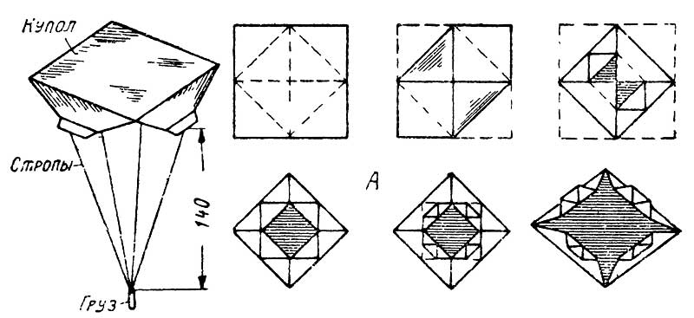
Тема. Бумажная модель парашюта с квадратным куполом

Slide 3
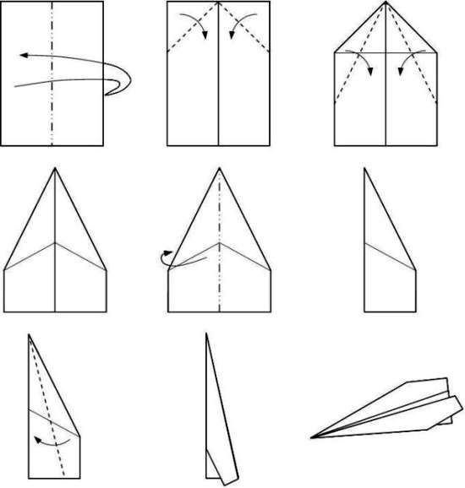
Тема. Бумажный самолет Модель «Стрела»

Slide 4
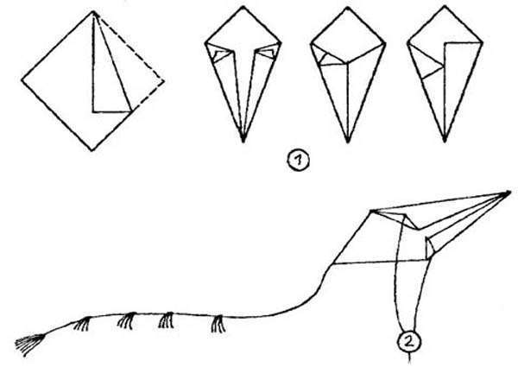
Тема. Бумажный воздушный змей Модель «Монах»

Slide 5
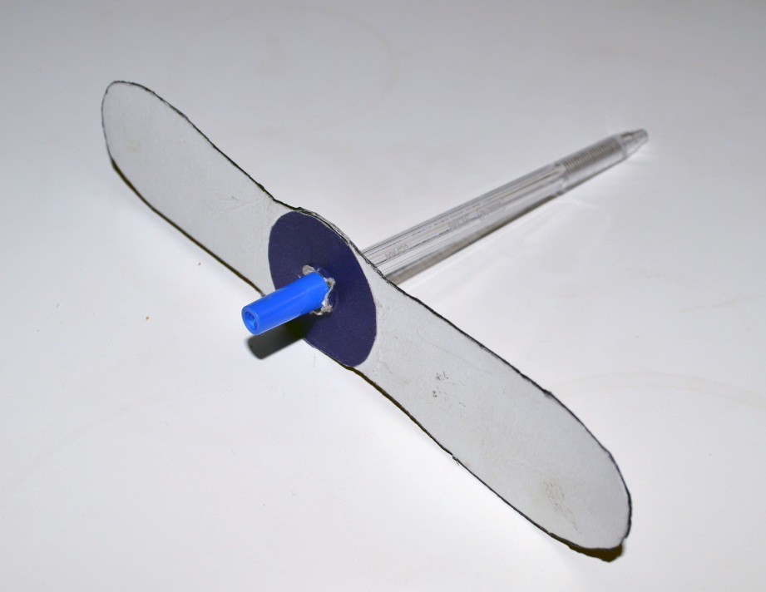
Тема. Вертолет «Летающая палочка»

Slide 6
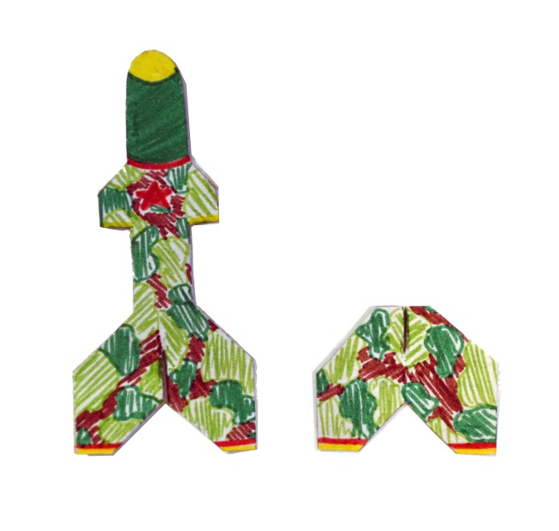
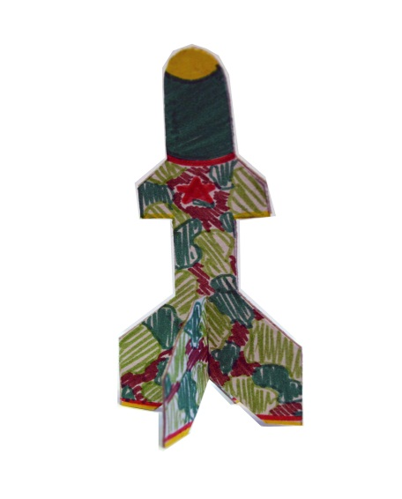
Тема. Бумажная двухступенчатая ракета

